Slide 1
Web框架技术
主讲：薛海燕

Slide 2
十二. 模型
12.1 基本概念
本质上，模型是一个与数据库表对应的类。当操作该模型的时候，就是操作对应数据库表。
大多数情况下，无需为模型定义任何的属性和方法即可完成基础的操作。
模型会自动根据其文件名对应一个数据表，规范是：
模型类名为表名（不包含前缀），首字母大写，对于有下划线的表名，则转为驼峰命名 。
表名 模型类名
tp_user User
tp_user_level UserLevel

Slide 3
十二. 模型
12.1 基本概念
例如：在application\index\model文件夹中建立一个文件User.php，即模型:
<?php
namespace app\index\model;
use think\Model;
class User extends Model
{
}

Slide 4
十二. 模型
12.1 基本概念
在application\index\controller文件夹中建立一个文件ModelTest.php，即控制器，在其中定义方法testModel1:
调用该方法，即可以向数据库表tp_User中增加一个用户Rose。
<?php
namespace app\index\controller;
use think\Controller;
use app\index\model\User;
class ModelTest extends Controller
{
public function testModel1()
{
$user = new User;
$user->name = "Rose";
$user->save();
}
}

Slide 5
十二. 模型
12.2 批量新增数据
将要插入的数据定义成一个数组，在调用saveAll方法，即可以数据库表tp_User中增加2个用户aaa和bbb。
public function testModel1()
{
$user = new User;
// $user->name = "Rose";
$list=[
['name'=>'aaa'],
['name'=>'bbb']
];
$user->saveAll($list);
}

Slide 6
十二. 模型
12.3 查询数据
$user=User::get(1);//查询主键值为1的记录
echo $user->name;//输出该记录的name字段的值
echo $user['name'];//也可以以数组的方式访问记录字段的值

Slide 7
十二. 模型
12.3 查询数据
还可以根据数据表的某个字段查询，非常灵活：
//根据某个条件查询数据getByXxxx()方法,其中Xxxx为字段名
$user=User::getByName('Rose');
echo $user->name;
echo "<br/>";
echo $user->id;

Slide 8
十二. 模型
12.3 查询数据
还可以传入数组作为查询条件，非常灵活：
可以用get或者where两种方式都可以，数组中的条件之间是AND关系。
//$user=User::get(['id'=>1,'name'=>"Tom"]);
$user=User::where(['id'=>1,'name'=>"Tom"])->find();
echo $user->name;
echo "<br/>";
echo $user->id;

Slide 9
十二. 模型
12.3 查询数据
如果要查询多条记录，可以使用模型的all方法：
$users=User::all();
//$users=User::all(['id'=>1]);//select * from user where id=1
$users = User::where('id',">=",'3')->select();
//select * from user where id>=3
foreach($users as $value)
{
echo "id:".$value->id." name:".$value->name;
echo "<br/>";
}

Slide 10
十二. 模型
12.3 对查询出的数据进行修改
这段代码会将id字段值为1的记录的name字段值修改为Leo ,常规的做法如下：
$user=User::get(1);//查询主键值为1的记录
$user->name="Leo";//对记录进行修改
if(false!== $user->save())
//调用save方法系统会自动判断是新增还是更新
return "OK";
else
return $user->getError();
//常规的更新数据
$userArr['name']='Andrew';
User::update($userArr,['id'=>1]);

Slide 11
十二. 模型
12.4 删除数据
这段代码会将id字段值为1的记录删除，还可以：
$user=User::get(1);//查询主键值为1的记录
$user->delete())
//调用delete方法删除该记录
User::destroy(1);

Slide 12
十二. 模型
12.5 读取器
调用$user->name会发生什么情况呢？
程序在读取属性时自动根据规则检测对应模型类中是否有该属性对应的读取器方法，有则调用该方法，没有则直接输出字段的值。我们可以利用读取器在读取数据前对数据进行预先处理。
读取器方法的命名规范是：get+属性名的驼峰命名+Attr。
$user=User::get(1);//查询主键值为1的记录
echo $user->name;//输出该记录的name字段的值

Slide 13

十二. 模型
12.5 读取器
例如：
在模型类中定义如下方法：
则执行下列代码时，就会有如下结果：
class User extends Model
{
protected function getNameAttr($value)
{
return "Name is ".$value;
}
}
$user=User::get(1);//查询主键值为1的记录
echo $user->name;//输出该记录的name字段的值

Slide 14

十二. 模型
12.5 读取器
读取器还可以定义读取表中原本并不存在的属性，例如，可以把用户信息的id和name字段的值组合成一个info信息：
则执行下列代码时，就会有如下结果：
protected function getInfoAttr($value,$data)//data参数代表整个数据对象
{
return $data['id'].":".$data['name'];
}
$user=User::get(1);//查询主键值为1的记录
echo $user->info;//输出该记录的info信息

Slide 15
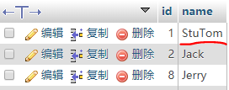
十二. 模型
12.6 修改器
修改器用于在写入数据前对数据进行处理。
修改器方法的命名规范是：set+属性名的驼峰命名+Attr。
例如：在模型类中定义方法：
则执行下列代码时，就会有如下结果：
//修改器
protected function setNameAttr($value)
{
return "Stu".$value;
}
$userArr['name']='Tom';
User::update($userArr,['id'=>1]);

Slide 16
十二. 模型
12.7 类型转换和自动完成
自动完成：
class User extends Model
{
//自动完成
//update(更改数据时），auto（新增和修改时）
protected $insert=[
'sex'=>0, //向User表新增一条数据时，sex字段的值自动赋为0
];

Slide 17
十二. 模型
12.8 查询范围
对于一些常用的查询条件，尤其是比较复杂的查询条件，可以封装成查询范围来方便调用：
命名规则：
protected function scope+查询范围名（$query）
例如：在模型类中定义方法：
protected function sccopeName($query)
{
$query->where('name','Tom');
}
//查询范围
$result= User::scope('name')->find();
//会执行select * from tp_user where name='Tom'
echo $result->name;

Slide 18
十二. 模型
12.7 类型转换和自动完成
数据库里存储的日期对应的是时间戳，也就是一个长整数，为了显示成2020-1-1这样的格式，除了用读取器和修改器的方式来完成以外，可以利用类型转换的功能。
如：
则数据库中存储的birthday字段的值是时间戳，读取出来的值则以Y-m-d格式显示。
class User extends Model
{
protected $dateFormat='Y-m-d';
protected $type = [
'birthday' =>'timestamp',
];//告诉框架birthday是日期类型，格式为Y-m-d

Slide 19
十二. 模型
12.7 类型转换和自动完成
下面是一个类型自动转换的示例：
$user = new User;
$user->status = '1';
$user->score = '90.50';
$user->birthday = '2015/5/1';
$user->info = ['a'=>1,'b'=>2];
$user->save();
var_dump($user->status); // int 1
var_dump($user->score); // float 90.5;
var_dump($user->birthday); // string '2015-05-01 00:00:00'
var_dump($user->info);// array (size=2) 'a' => int 1 'b' => int 2
定义模型类：
class User extends Model {
protected $type=[
‘status’=>’integer’,
‘score’=>’float’,
‘birthday’=>’datetime’,
‘info’=>’array’
];
}

Slide 20
十二. 模型
12.8 只读字段
只读字段用来保护某些特殊的字段值不被更改，这个字段的值一旦写入，就无法更改。 要使用只读字段的功能，我们只需要在模型中定义readonly属性：
class User extends Model
{
protected $readonly = ['name','email'];
}
例如，上面定义了当前模型的name和email字段为只读字段，不允许被更改。也就是说当执行更新方法之前会自动过滤掉只读字段的值，避免更新到数据库。

Slide 21
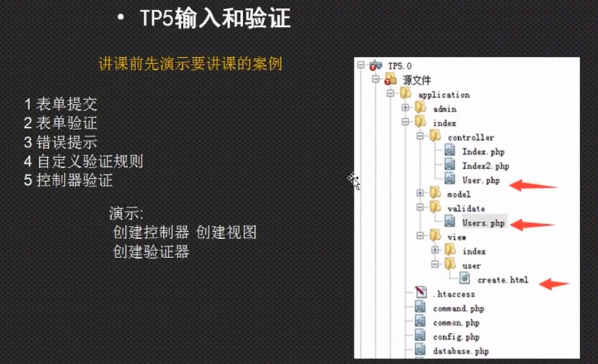
十二. 模型
12.9 输入和验证
以实例完成（手册实例）

Slide 22
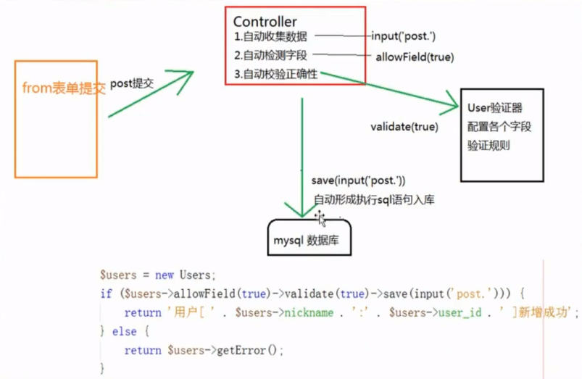
十二. 模型
12.9 输入和验证
以实例完成（手册实例）

Slide 23
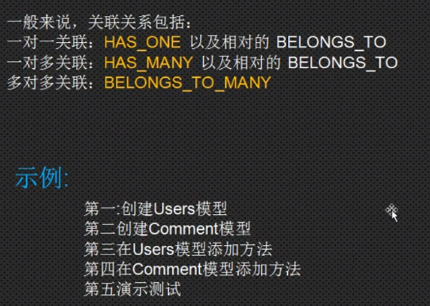
十二. 模型
12.10 关联
分类：
一对一
一对多
多对多

Slide 24
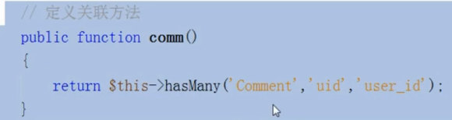
十二. 模型
12.10 一对多关联
用户表user和评论表comment之间是一对多的关系，可以为这两张表建立各自的模型，并在模型user中定义：
方法名是自由定义的，hasMany方法中的第一个参数表示当前user表和Comment表之间构成一对多的关系，关联字段分别是user表的uid和comment表的user_id。

Slide 25
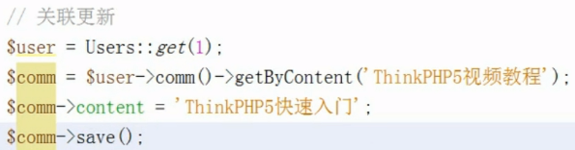
十二. 模型
12.10 一对多关联
定义了关联后，就可以实现关联查询、关联更新等操作：
该更新操作实现将Users表中uid字段值为1的用户发布的帖子，查出Content字段值为ThinkPHP5视频教程的记录的Content字段值修改为ThinkPHP快速入门，相当于：
update comment set content=‘ThinkPHP快速入门’
where Content= ‘ThinkPHP5快速教程’
and user_id=(select uid from users where uid=‘1’)

Slide 26
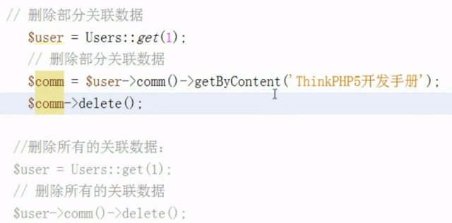
十二. 模型
12.10 一对多关联
定义了关联后，就可以实现关联查询、关联更新等操作：
该删除操作实现将Users表中uid字段值为1的用户发布的帖子中，删除Content字段值为ThinkPHP5开发手册的记录，相当于：
delete comment
where Content= ‘ThinkPHP5开发手册’
and user_id=(select uid from users where uid=‘1’)

Slide 27
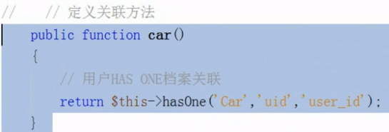
十二. 模型
12.11 一对一关联
假如有这样的关系，每个用户只有一部车，则用户与车辆之间是一对一的关系。
我们可以建立User和Car两个模型，并在User模型中定义：
表示Car表和User表为一对一联系，Car.uid=User.user_id

Slide 28

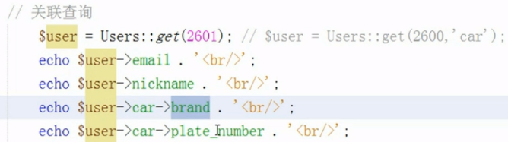
十二. 模型
12.11 一对一关联
利用该关联查询：
系统先执行Users：：get(1)，查出user_id值为1的记录；
再执行$user->car，即查出与该记录对应的Car表中的记录，再执行->brand，显示品牌等。

Slide 29
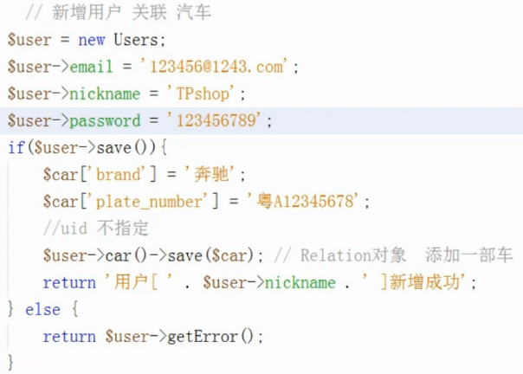
十二. 模型
12.11 一对一关联
利用该关联新增：
先新增一个用户，再为该用户新增一辆车。相当于取出新增用户的user_id作为新增车辆的uid字段的值。

Slide 30
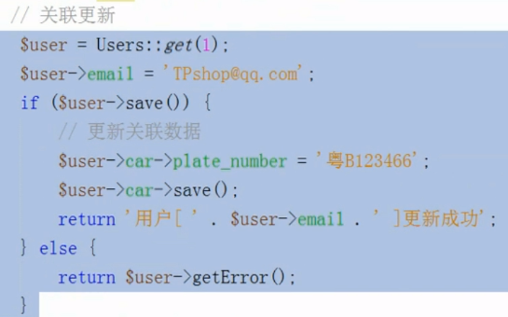
十二. 模型
12.11 一对一关联
利用该关联更新：
先找到user_id为1的用户，将该用户的邮箱修改。再根据用户的user_id找到该用户的车辆记录，根据车辆记录的id值来修改车牌号。

Slide 31
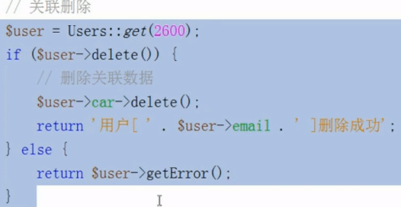
十二. 模型
12.11 一对一关联
利用该关联删除：
先找到user_id为2600的用户，将该用户删除。再根据用户的user_id找到该用户的车辆记录，根据车辆记录的id值来删除车辆记录。

Slide 32
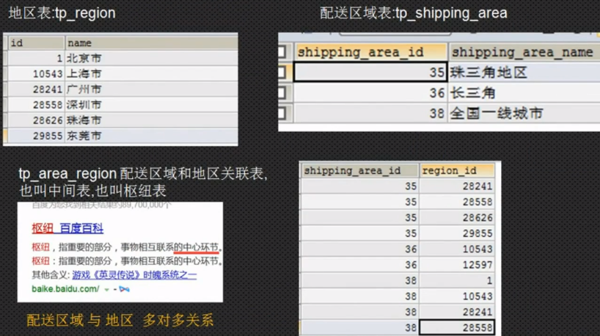
十二. 模型
12.12 多对多关联
老师和学生之间就是多对多的关系，还有：

Slide 33
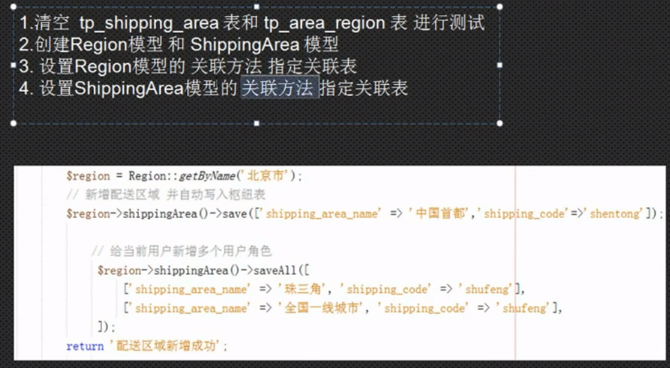
十二. 模型
12.12 多对多关联
多对多关联需要一张中间表来关联：

Slide 34
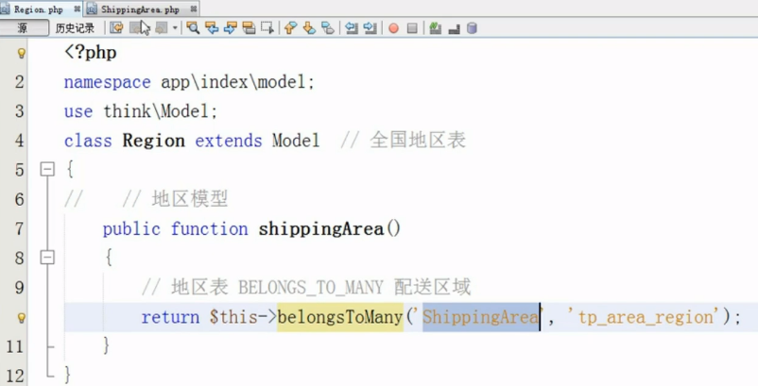
十二. 模型
12.12 多对多关联
（1）新建地区表对应的模型Region：
在其中定义一个方法（名字自己取），用belongsToMany，说明Region和和配送区域模型ShippingArea关联，二者通过中间表tp_area_region关联。

Slide 35
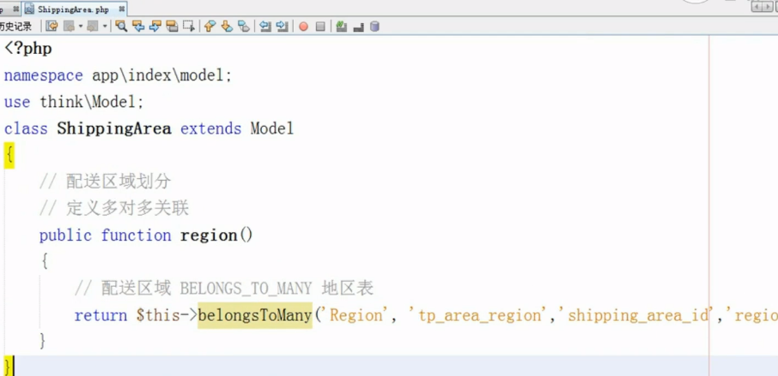
十二. 模型
12.12 多对多关联
（2）新建配送区域表对应的模型ShippingArea：

Slide 36
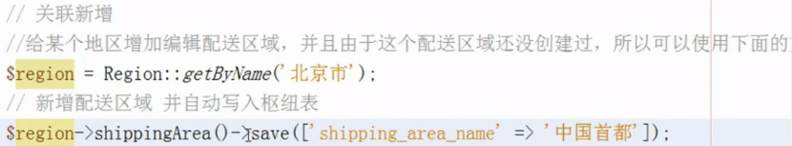
十二. 模型
12.12 多对多关联
（3）利用该关联实现新增：
先把北京市对应的地区找出来，再通过关联模型，向配送区域表插入记录“中国首都”，最后向中间表中，把这两条记录对应的主键值插入。

Slide 37
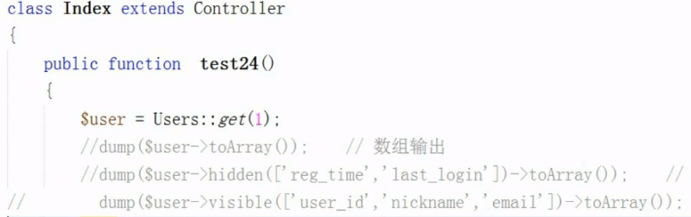
十二. 模型
12.13 模型输出
可以将数据通过toArray转换为数组输出，用hidden隐藏某些字段，或者用visible设置只显示哪些字段
还可以使用
将数据转换为json格式输出。

Slide 38
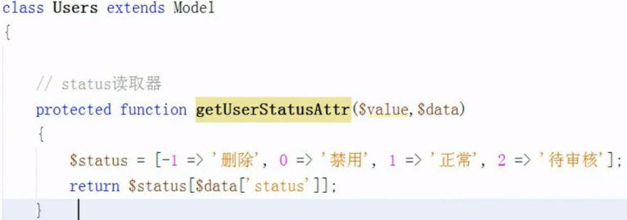
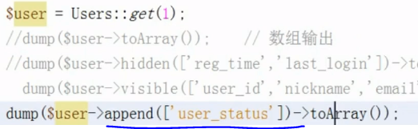
十二. 模型
12.13 模型输出
结合读取器，根据当前记录中的‘status’字段的值，将其转换为中文。

